Slide 1
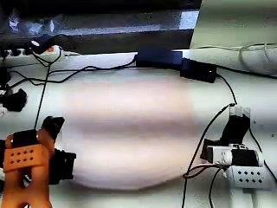
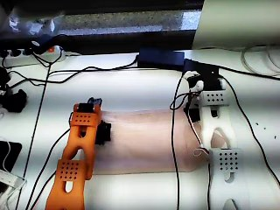
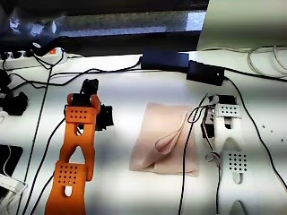
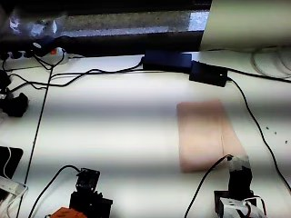
WHAT WE ARE BUILDING
로봇 두 팔이 수건을 스스로 반으로 접고, 양쪽을 안으로 접게 만듭니다
1 펼친 수건
2 반으로 접기
3 양쪽을 안으로 접는 중
4 대문접기 완성
왜 어려운가
무엇으로 가르치나
이번 설계의 핵심
수건은 모양이 계속 변해서 같은 동작도 매번 다르게 접힙니다. 두 팔이 함께 움직여야 합니다.
사람이 로봇 팔을 직접 조작한 시연 46개(복제 포함 97개, 약 16만 프레임)를 보고 따라 하게 합니다.
반접기부터 대문접기까지 끊지 않고 이어서 배워, 두 동작 사이의 전환까지 익히게 합니다.
1 / 2
Notes:
저희가 만들고 있는 것은 로봇 두 팔이 수건을 스스로 접는 시스템입니다. 화면의 네 장면이 실제 시연 영상에서 뽑은 것입니다. 펼쳐진 수건을 먼저 반으로 접고, 이어서 양쪽을 안으로 접어 대문 모양으로 마무리합니다.
이 일이 어려운 이유는 수건이 계속 모양이 변하는 물체라서, 같은 동작을 해도 매번 다르게 접히기 때문입니다. 게다가 두 팔이 서로 맞춰 움직여야 합니다. 그래서 규칙을 프로그램으로 짜는 대신, 사람이 로봇 팔을 직접 조작한 시연을 보여주고 따라 하게 만들었습니다. 원본 시연 46개를 복제해 97개, 약 16만 프레임을 학습에 씁니다.
이번 설계의 핵심은 반접기부터 대문접기까지를 끊지 않고 한 번에 배우게 한 것입니다. 그래야 두 동작 사이의 전환, 즉 반으로 접은 수건을 어떻게 이어서 접는지까지 모델이 익힙니다.

Slide 2
STATUS & VERIFICATION
지금은 학습 준비 단계이고, 성공 여부는 실제 로봇 30회 시험으로 확인합니다
1 · 진행 중
시연 데이터를 학습용으로 정리
성공률
측정 전 / 30회
2 · 다음 (약 3시간)
AI 모델 학습, 중간 점검에서 성능이 떨어지면 이전 상태로 되돌림
시험 결과가 나오면 이 칸을 채웁니다. 성공 기준은 시험 전에 정합니다.
3 · 그다음
실제 로봇으로 같은 조건에서 30회 시험
왜 실제 시험이 필요한가
학습 중 오차가 줄어도 로봇이 실제로 잘 접는다는 보장은 없습니다.
4 · 이후
알려진 위험
실패한 경우를 유형별로 분석하고 가상 환경에서 보강
학습량이 데이터를 약 1.2바퀴 도는 수준이라 부족할 수 있습니다. 그 경우 학습을 더 이어서 합니다.
2 / 2
기술 설정: ACT 정책 · 40,000스텝 · 배치 4 · 10,000스텝마다 점검 · 8GB GPU
Notes:
현재는 학습 준비 단계입니다. 시연 데이터를 학습용으로 정리하고 있고, 끝나면 AI 모델을 약 3시간 학습합니다. 학습 중간에 점검을 하고, 성능이 오히려 떨어지면 이전 상태로 되돌립니다.
가장 중요한 검증은 그다음입니다. 실제 로봇으로 같은 조건에서 30번 시험해서 성공률을 재겠습니다. 학습 중 오차가 줄었다고 해서 로봇이 실제로 잘 접는다는 보장은 없기 때문입니다. 성공 기준은 시험 전에 정하고, 지금 성공률은 아직 측정 전이라 화면의 칸을 비워 두었습니다.
알려진 위험도 말씀드리겠습니다. 이번 학습량은 데이터를 약 1.2바퀴 도는 수준이라 부족할 수 있습니다. 그렇다면 학습을 더 이어서 하겠습니다. 시험에서 실패한 경우는 유형별로 나눠 원인을 분석하고, 가상 환경에서 수건 상황을 늘려 보강할 계획입니다.

